Slide 1
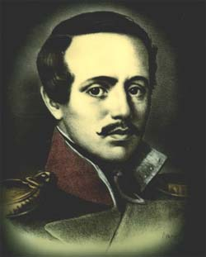
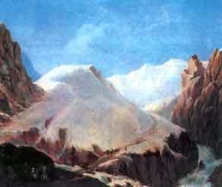
Различные трактовки образа Мцыри
(к уроку литературы «Противоречивость образа Мцыри»)

Slide 2
1) В.И.Коровин «Творческий путь М.Ю.Лермонтова»
Мцыри – «естественный человек», который искусственно вынут, изолирован от природной сферы в результате внешних событий.

Slide 3
2) А.И.Ревякин «История русской литературы XIX в.»
«Образ Мцыри – огромное художественное обобщение. В нём воплощаются трагизм, неизбывные страдания, крайнее недовольство прогрессивных людей 30-х годов самодержавно-крепостническим деспотизмом, их протест и стремление к свободе, их мечта о действенно-героической жизни, их вера в силу исключительной личности, выступающей на защиту своих поруганных прав»

Slide 4
3) В.Г.Белинский «Стихотворения М.Лермонтова»
«… что за огненная душа, что за могучий дух, что за исполинская натура у этого Мцыри! Это любимый идеал нашего поэта, это отражение в поэзии тени его собственной личности».

Slide 5
4) Осмыслению нравственно-духовного содержания посвящена статья В.Влащенко «Трагедия Мцыри»
«естественный человек» (цельный, с любовью к свободе и жаждой деятельности, противоречивый, с внутренним конфликтом между человеческим и звериным)
герой с демоническими чертами (противостоит судьбе, Богу, гордый индивидуалист)
поэма-исповедь христианина (автор исключает эту трактовку, так как исповедь предполагает покаяние, чего Мцыри не понимает)
много пафоса, но нет духовной глубины

Slide 6
Даёт заключение:
«Несмотря на победу над барсом, именно здесь Мцыри, оказавшись во власти звериных инстинктов, терпит своё главное поражение: в нём зверь побеждает человека, дьявол побеждает Бога».
В.Влащенко считает, что трагедия Мцыри связана с состоянием души в юности, когда проявляются такие опасные для человеческой души пороки, как гордыня и эгоизм, стремление к безграничной свободе и освобождению от всех запретов.

Slide 7
5) З.Абрамова обращает внимание на эпиграф: «Вкушая, вкусих мало мёда, и се аз умираю» (1-я книга Царств)
В Библии более всего осуждается гордыня. Почему погибает Мцыри? Может быть, он понёс наказание?

